Slide 1
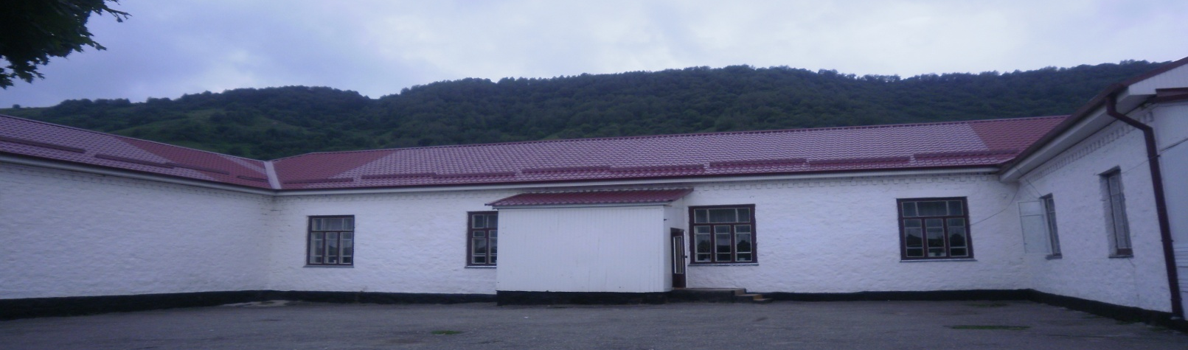
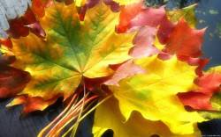
Осенняя ярмарка
Издание «Общеобразовательной средней школы №3» с. Кенделен Ноябрь 2012г
Наша школьная страна
В школе прошла традиционная осенняя ярмарка. Прилавки ломились от осенних даров и яств: овощи, фрукты, зимние заготовки, выпечка, сладости, различные блюда на любой вкус.
Итоги выручки классов были следующие:
2 класс – 757 рублей, 7 класс – 1600 рублей,
3 класс – 1365 рублей, 8 класс – 2400 рублей,
4 класс - 415 рублей, 9 класс - 3565 рублей,
5 класс - 5104 рубля, 10 класс - 2670 рублей,
6 класс - 1600 рублей, 11 класс – 3600 рублей
Итого общая выручка – 23076 рублей

Slide 2
Приобретено:
Искусственная ёлка
Новогодние украшения
Теннисный стол

Slide 3
Конкурсы
Прошёл районный конкурс- фестиваль
«На мир смотрите добрыми глазами», посвящённый 95- летию со дня рождения Къайсына Кулиева.
В конкурсе приняли участие вокалистки школы Акаева Алина и Байсултанова Камила.
Они исполняли песни на слова
Къ. Кулиева и были награждены дипломом II степени.
Поздравляем их с удачным выступлением.
Навых вам творческих достижений,наши звёздочки!

Slide 4
Творческая страничка
Лишь то волнует, что при жизни мы
Найдем ли то, к чему стремились вечно
Вдохнувши жизнь, почувствуем ли мы
То счастье, находящееся в бездне
Поймем ли то, что надо вооплащать
Мечты, надежды и старания,
Что с чувствами нельзя играть
Понять и сделать все заранее
Не тратьте жизнь на тех, кто вас не ценить
На тех кто вас не любить и не ждет
Ведь жизнь одна, её нельзя измерить.
Никто замену ей и не найдет.
Надира Отарова, 11 класс.

Slide 5
Над выпуском работали:
Барасбиева Фатима Магомедовна, Отарова Аминат Юсуфовна, Теппеева Флорида, Улакова Айза, Жабелов Шамиль, Беткараева Джамиля, Узденова Залина, Отаров Алим
Адрес редакции:
361611, с. Кенделен, ул. Энеева д. 83.Тел. 8-(8663873103),
www.mou3kendelen.ru
E-mail: mou3kendelen@mail.ru

